Slide 1

LUYỆN TẬP KĨ NĂNG

Slide 2
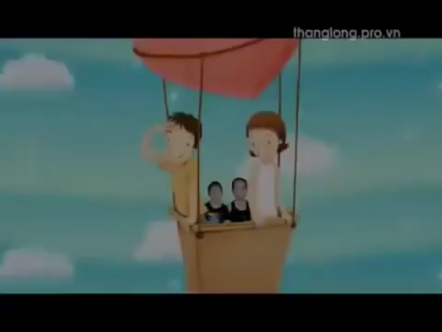

Slide 3
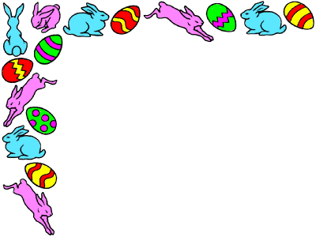
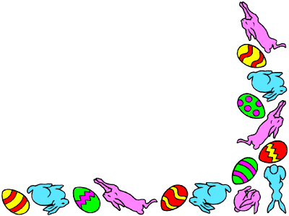
TiÕt 1

Slide 4
ÔN BÀI
NỤ HÔN TRÊN BÀN TAY MẸ

Slide 5
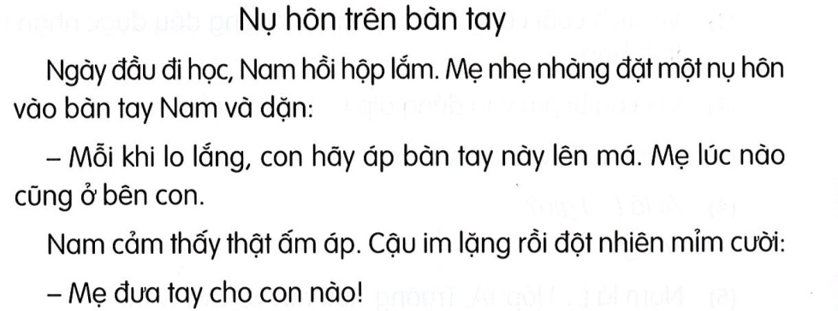
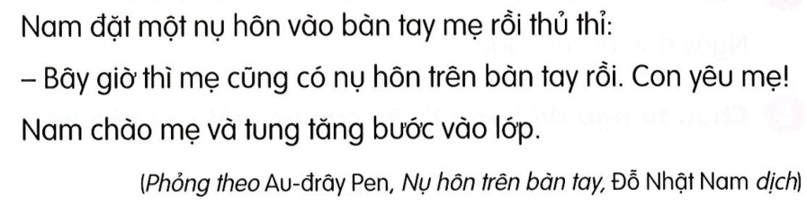
Nụ hôn trên bàn tay

Slide 6
1. Tìm và đọc câu văn nói về tình cảm của mẹ đối với con?
Mẹ nhẹ nhàng đặt một nụ hôn vào bàn tay Nam và dặn:
- Mỗi khi lo lắng, con hãy áp bàn tay này lên má. Mẹ lúc nào cũng ở bên con.
2. Tìm và đọc câu văn nói về tình cảm của con đối với mẹ?
Nam đặt một nụ hôn vào bàn tay mẹ rồi thủ thỉ:
- Bây giờ thì mẹ cũng có nụ hôn trên bàn tay rồi. Con yêu mẹ.

Slide 7

Khi Nam cảm thấy lo lắng, hồi hộp thì mẹ luôn ở bên, an ủi và động viên Nam để Nam tự tin bước vào lớp học.

Slide 8

Bài 1: Sắp xếp các từ ngữ thành câu và viết lại câu.
+Nam, mẹ, được, đến trường, đưa
…………………………………………………………………………..
+cảm thấy, Nam, ngày đầu tiên, lo lắng, đi học
…………………………………………………………………………..
Nam được mẹ đưa đến trường.
Ngày đầu tiên đi học, Nam cảm thấy lo lắng.

Slide 9


Viết vở
Nam được mẹ đưa đến trường.
Ngày đầu tiên đi học, Nam cảm thấy lo lắng.

Slide 10

GIẢI LAO GIỮA GIỜ

Slide 11
ÔN BÀI
LÀM ANH

Slide 12
ĐỌC THUỘC LÒNG

Slide 13
+Em thích làm anh (chị) hay làm em?
Vì sao?
Trong gia đình, anh chị phải biết nhường nhịn và yêu quý em; Còn em phải lễ phép, ngoan ngoãn và vâng lời anh chị.

Slide 14
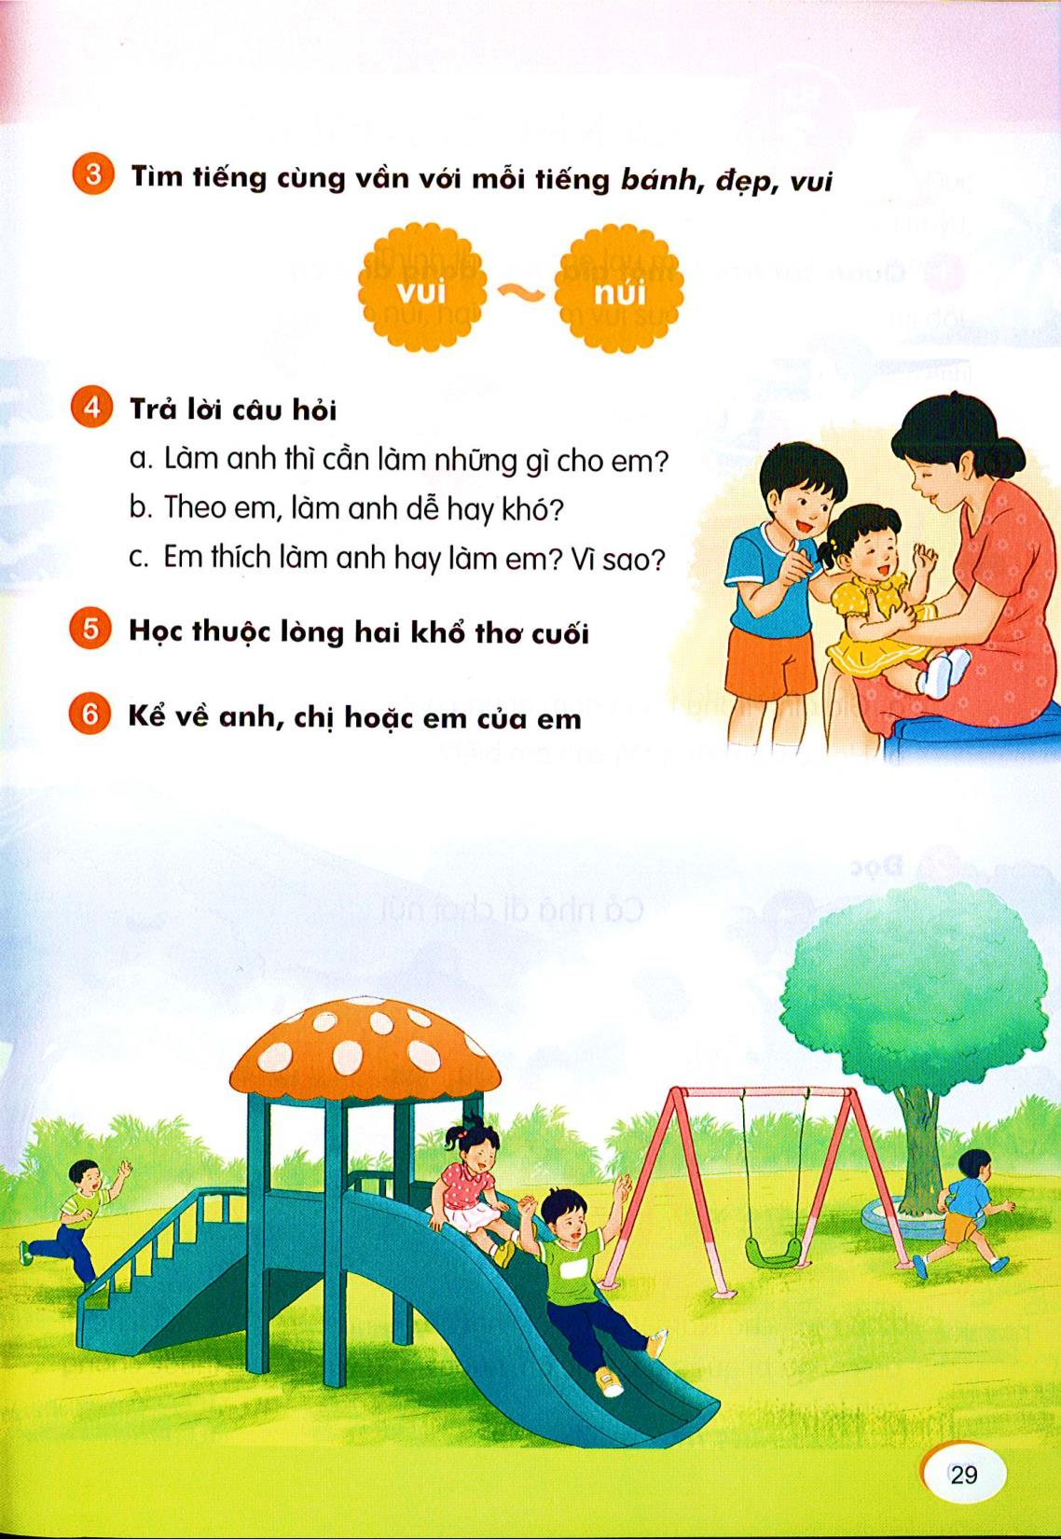
Bài 2: Viết một câu theo tranh
+ Tranh vẽ những ai?
+ Mọi người đang làm gì?
+ Nét mặt của hai anh em khi chơi cầu trượt như thế nào? Các bạn khác thì sao?

Slide 15
Viết vở
Gợi ý
Hai anh em chơi cầu trượt ǟất vui vẻ.

Slide 16
TiÕt 2

Slide 17
ÔN BÀI
  CẢ NHÀ ĐI CHƠI NÚI

Slide 18
Cả nhà đi chơi núi
Bố mẹ cho Nam và Đức đi chơi núi. Hôm trước mẹ thức khuya để chuẩn bị quần áo, thức ăn, nước uống và cả tuýp thuốc chống côn trùng.
Hôm sau, khi mặt trời lên, cả nhà đã tới chân núi. Nam và Đức thích thú, đuổi nhau huỳnh huỵch. Càng lên cao, đường càng dốc và khúc khuỷu, bố phải cõng Đức. Thỉnh thoảng, mẹ lau mồ hôi cho hai anh em.
Lúc lên đến đỉnh núi, hai anh em vui sướng hét vang.

Slide 19
+ Lúc lên đỉnh núi, tâm trạng của hai anh em thế nào?
Lúc lên đến đỉnh núi, hai anh em vui sướng hét vang.
+Con đã bao giờ có tâm trạng như hai anh em Nam và Đức chưa? Đó là khi nào?
(Gợi ý: Khi được điểm cao, giải được bài khó, được bố cho đi chơi,...)

Slide 20
Mỗi khi chúng ta gặp phải những khó khăn, thử thách, nếu chúng ta quyết tâm cố gắng, kiên trì thì nhất định sẽ vượt qua.

Slide 21
Bài 3: Sắp xếp các từ ngữ thành câu và viết lại câu.
+đi chơi, Nam, thích, gia đình, cùng
…………………………………………………………….
+ Vân, bố mẹ, được, cho, về quê, chơi
……………………………………………………………
Nam thích đi chơi cùng gia đình.
Vân được bố mẹ cho về quê chơi.

Slide 22
Viết vở
Nam thích đi chơi cùng gia đình.
Vân được bố mẹ cho về quê chơi.

Slide 23
GIẢI LAO GIỮA GIỜ

Slide 24
ĐỌC MỞ RỘNG

Slide 25
Đi chơi trên sông nước
Rời khỏi đoạn kênh hẹp uốn khúc ngoằn ngoèo, chiếc thuyền bắt đầu đổ vào dòng sông lớn. Trước mặt tôi, một dòng sông rộng mở ra, làn nước đục màu phù sa nhấp nhô gợn sóng. Hai bên bờ, một màu xanh trải rộng. Lần đầu tiên tôi được thấy tận mắt bóng dáng cây tràm đầm chân trong nước, bóng dáng rặng trâm bầu, đặc biệt là bóng dừa xanh mát gợi lên một cảm giác thú vị về sự trù phú của đất nước và con người.

Slide 26
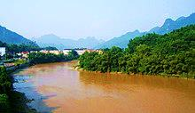
phù sa

Slide 27
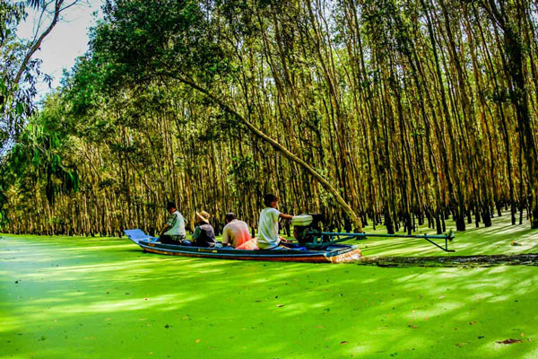
rừng tràm

Slide 28
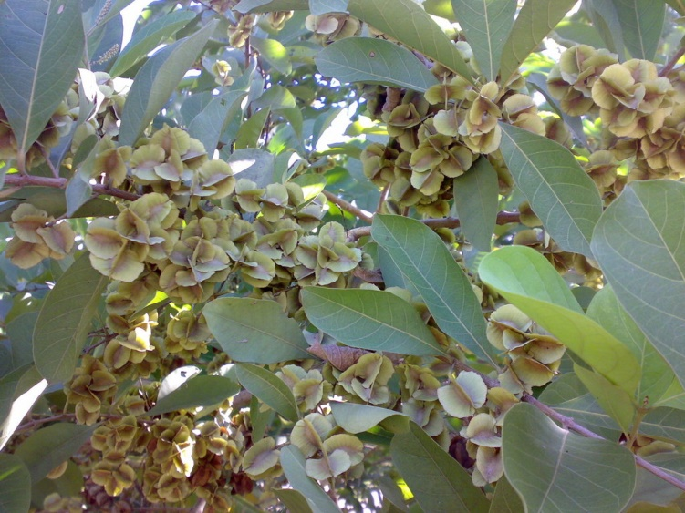
trâm bầu

Slide 29

trù phú

Slide 30
+ Bạn nhỏ đi chơi ở đâu?
+ Hai bên bờ sông có cảnh đẹp gì?
+ Bạn nhỏ có cảm giác thế nào về đất nước và con người?
Bạn nhỏ đi chơi trên sông nước.
Hai bên bờ sông là màu xanh trải rộng, có cây tràm, rặng trâm bầu và bóng dừa xanh.
Bạn nhỏ cảm giác thú vị về sự trù phú của đất nước và con người.

Slide 31
Đất nước ta có rất nhiều cảnh vật , mỗi nơi đều có những vẻ đẹp riêng. Được khám phá cảnh đẹp chúng ta càng thêm yêu cảnh vật và con người.

Slide 32
ĐỌC MỞ RỘNG

Slide 34
Thần ru ngủ
Tối đến, khi trẻ con đang ngồi quanh bàn thì Thần Ru Ngủ bay tới.
Rón rén bỏ giày, Thần hé cửa. Vù một cái, Thần thổi nhẹ vào gáy bọn trẻ. Thế là chúng buồn ngủ rũ rượi.
Khi lũ trẻ ngủ, thần che cái ô có hình vẽ tuyệt đẹp cho những đứa bé ngoan để các em có giấc mơ đẹp. Đứa trẻ hư chẳng mơ thấy gì vì chúng được che cái ô không có hình vẽ.

Slide 35
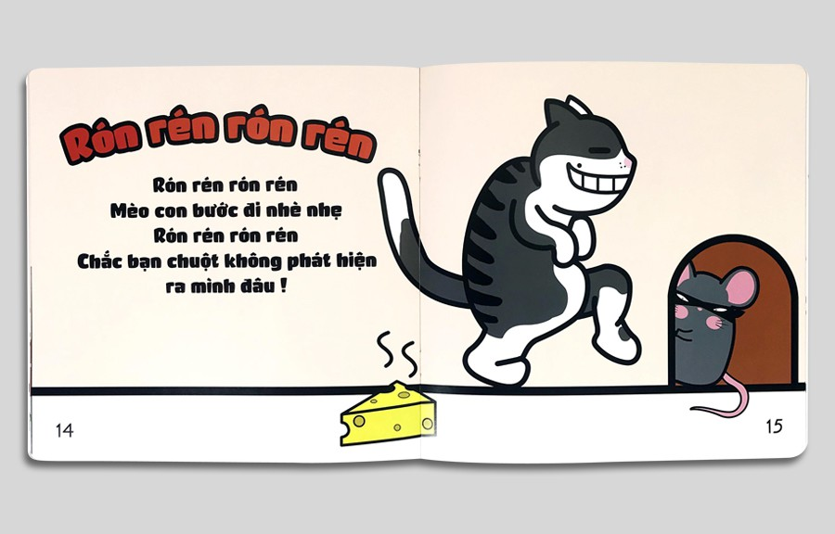

Slide 36

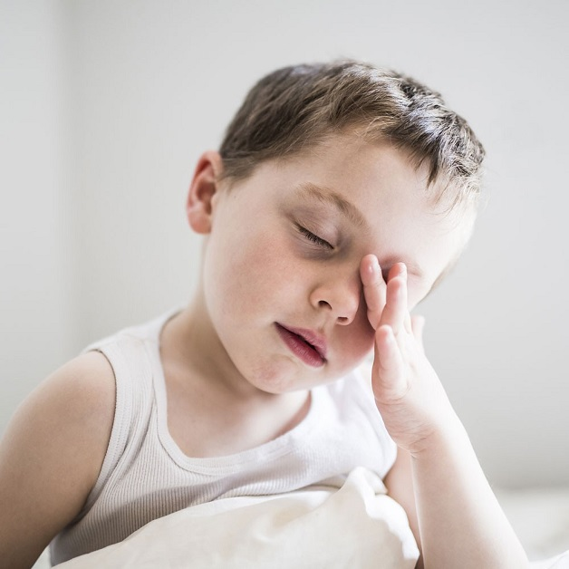

Slide 37
1/Thần Ru Ngủ bay đến với trẻ em vào thời gian nào?
2/Thần làm gì để bọn trẻ buồn ngủ?
3/ Thần làm gì để các bạn có giấc mơ đẹp?

Slide 38
1/Thần Ru Ngủ bay đến với trẻ em vào thời gian nào?
Thần Ru Ngủ bay đến với trẻ em vào buổi tối

Slide 39
2/Thần làm gì để bọn trẻ buồn ngủ?

Slide 40
2/Thần làm gì để bọn trẻ buồn ngủ?
Thần thổi nhẹ vào gáy bọn trẻ

Slide 41
3/ Thần làm gì để các bạn có giấc mơ đẹp?

Slide 42
3/ Thần làm gì để các bạn có giấc mơ đẹp?
Thần che cái ô có hình vẽ tuyệt đẹp cho những đứa bé ngoan để các em có giấc mơ đẹp

Slide 43
TRÒ CHƠI

Slide 44

TẠM BIỆT

